Slide 1
Chào mừng các con đến với tiết học vần

Slide 2
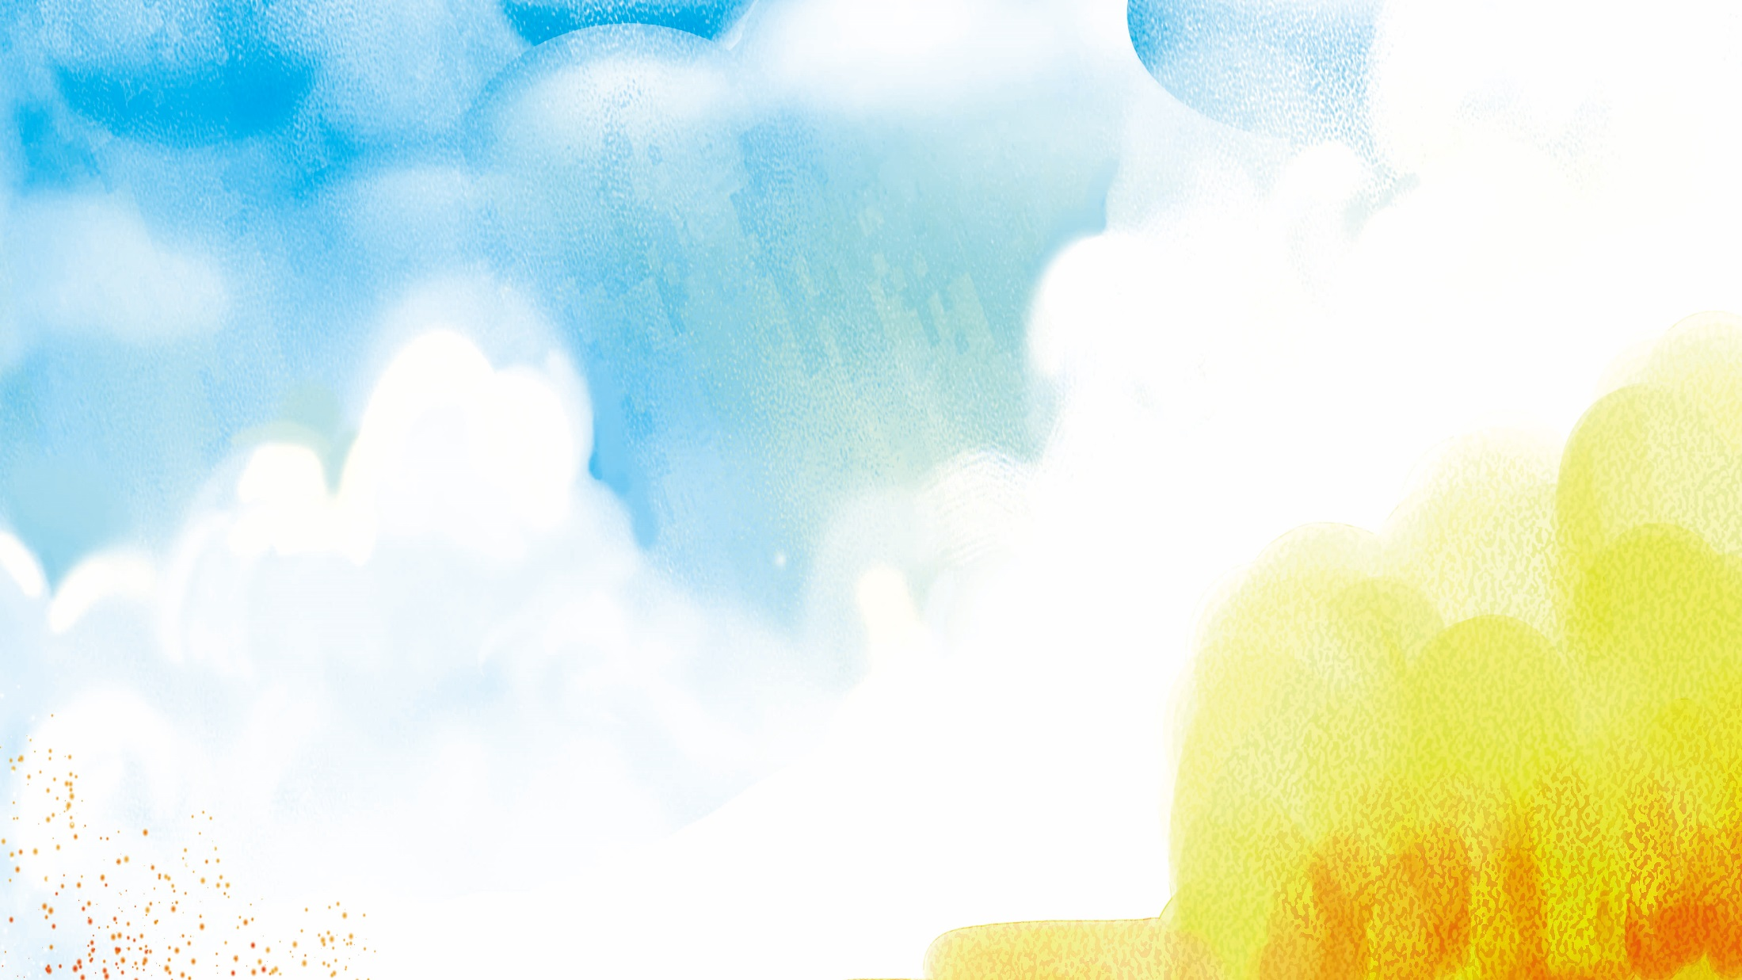
PHÒNG GIÁO DỤC VÀ ĐÀO TẠO TP THÁI NGUYÊN
TRƯỜNG TIỂU HỌC TÂN LẬP
TIẾNG VIỆT LỚP 1
BÀI 112 : ƯU, ƯƠU
Giáo viên: Phạm Thị Hảo

Slide 3
HỌC VẦN
Bài 112: ưu, ươu
ưu
ươu

Slide 4
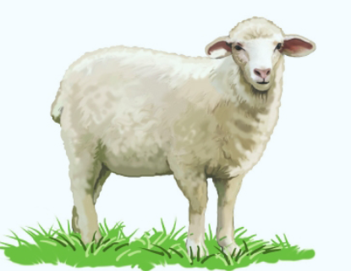
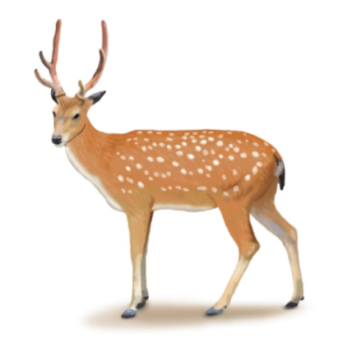
1. Làm quen
ươu
ưu
ư
u
ươ
u
ư – u – ưu
ươ– u – ươu
cừu
hươu sao
con cừu
hươu
c
ừu
h
ươu
cờ – ưu – cưu - huyền cừu
hờ - ươu - hươu

Slide 6
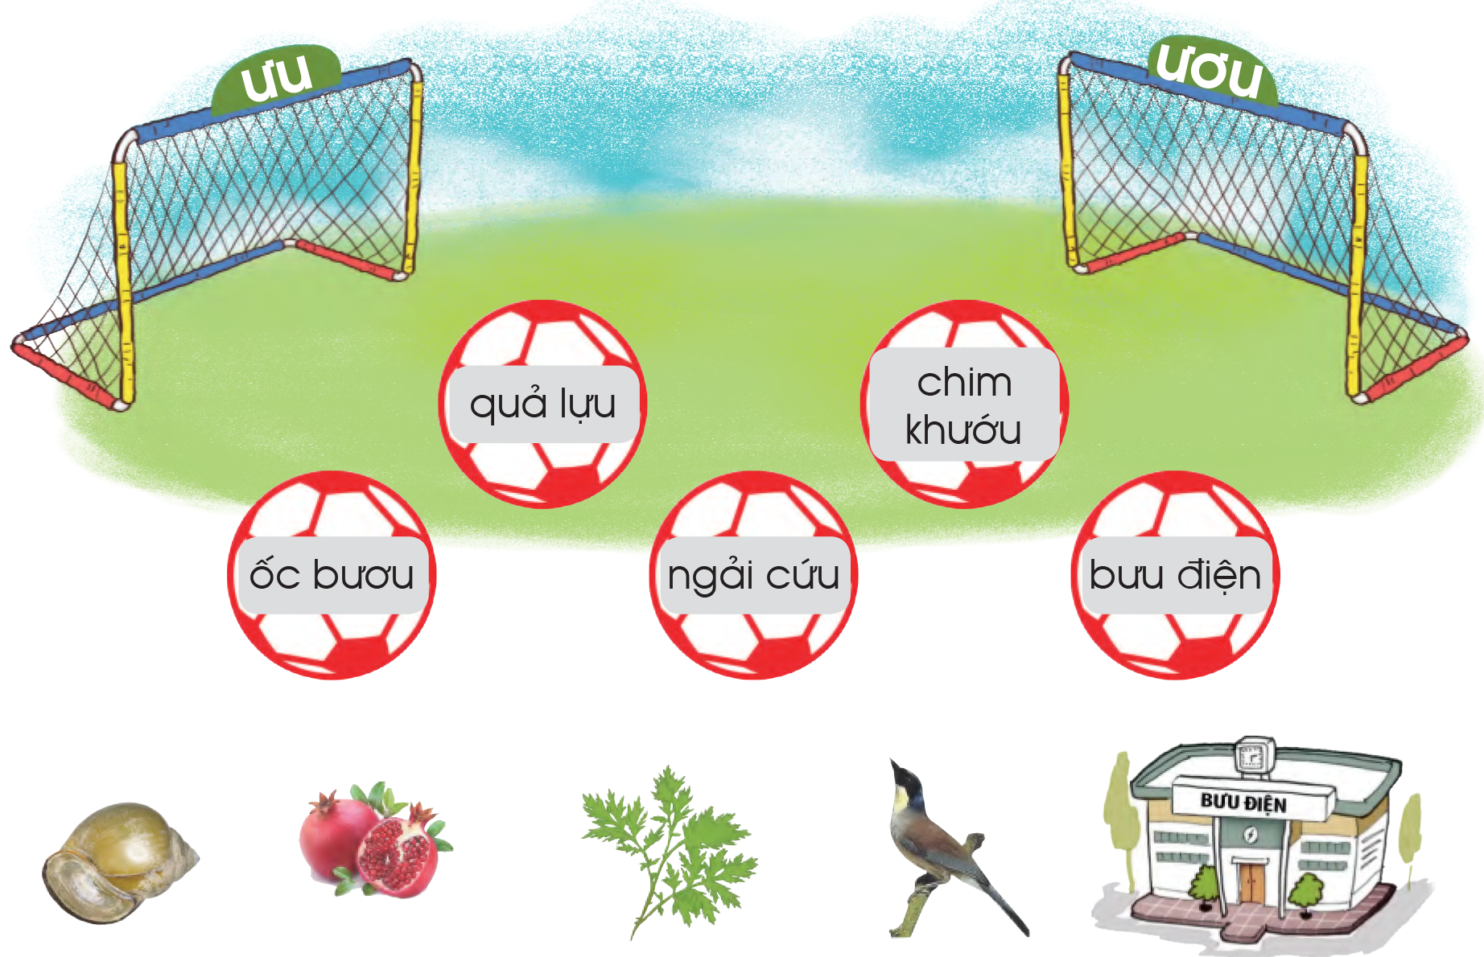

Slide 8
1
2
3
4
5
6
7
8
9

Slide 10
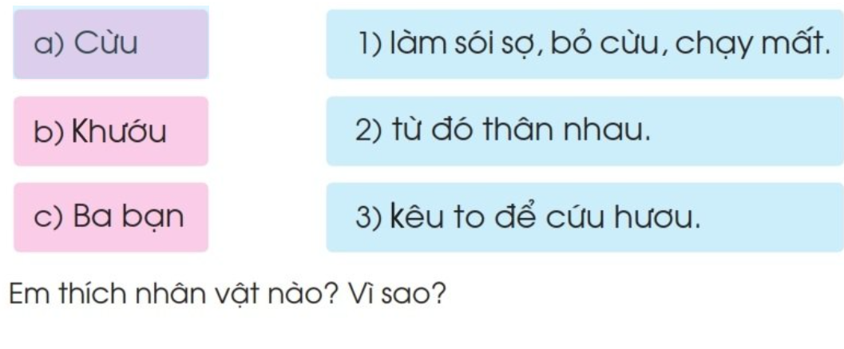
Ghép đúng ?
?

Slide 12
CHÀO TẠM BIỆT

